Slide 1
Автоматическая классификация текстов
Text categorization
Manning и др. Введение в информационный поиск
гл. 13, 14

Slide 2
Классификация текстов
Виды:
  Тематическая классификация (рубрикация)
  Жанровая классификация (новости – научные тексты – техническое задание)
  Классификация по авторам
  Фильтрация спама
  Классификация по тональности текстов
Должна быть задана система классов (категорий) для классификации
  vs. кластеризация

Slide 3
Тематическая классификация (рубрикация) текстов
Классификация/рубрикация информации –
отнесение порции информации к одной или нескольким категориям из конечного множества рубрик
Применение:
  Навигация по коллекции документов
  Замена сложного запроса
  Иерархическое упорядочение знаний предметной области
    Анализ распределения документов по тематике
  Фильтрация потока текстов:
    Тематический сбор новостей
    Персонализированная фильтрация потока текстов
    Тематический сбор информации из интернет

Slide 4
Яндекс-новости
Классификатор новостей включает
  Политика
  Общество
  Экономика
  В мире
  Спорт
  Происшествия
  Культура
  Наука
  Hi-Tech
  Интернет
  Авто
  Рубрика текущего периода: Ситуация на валютном рынке

Slide 5
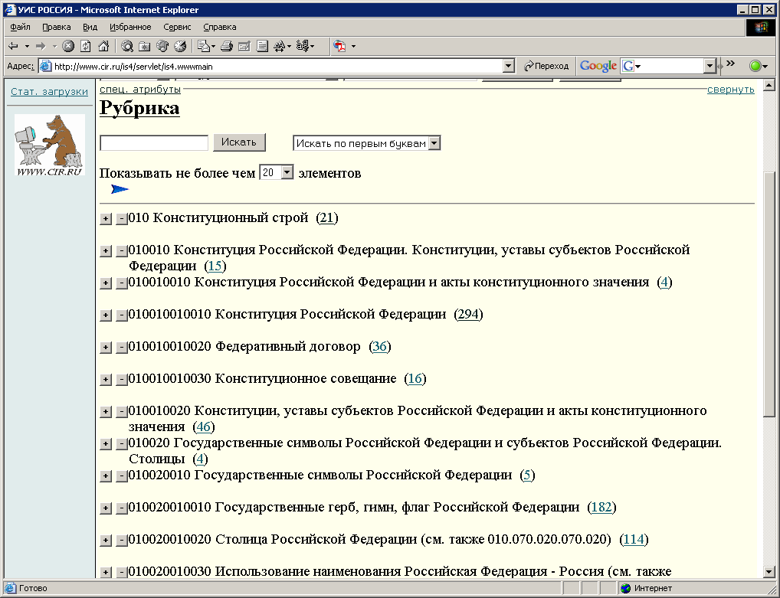
Рубрикатор нормативно-правовых актов
Президентский классификатор (Указ №511 15.03.2000)
Иерархия рубрик - 1168 рубрик
Все НПА рубрицируются экспертами в обязательном порядке

Slide 6
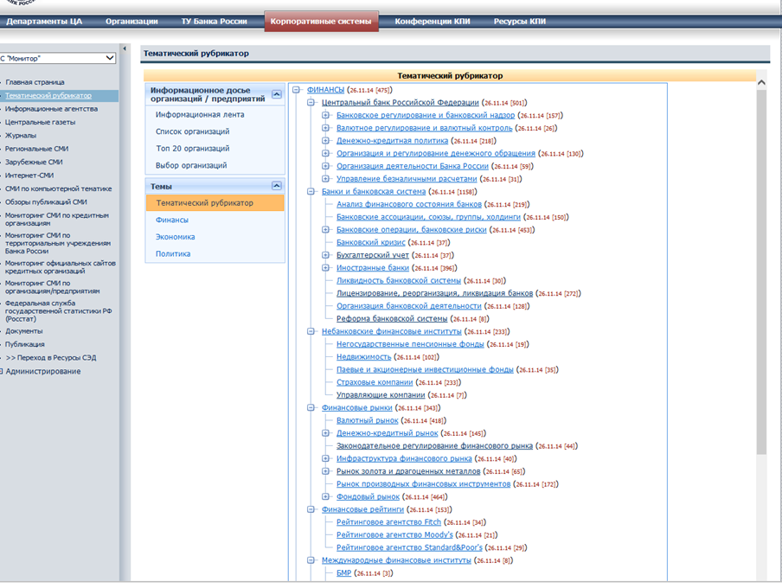
Корпоративный портал Банка России

Slide 7
Методы рубрицирования текстов
Ручное рубрицирование
Автоматическое
  Инженерный подход (=методы, основанные на знаниях, экспертные методы)
  Методы машинного обучения
Полуавтоматическое

Slide 8
Ручное рубрицирование
Высокая точность рубрицирования
  Обычно процент документов, в которых проставлена явно неправильная рубрика, чрезвычайно мал (если работают специалисты)
Низкая скорость обработки документов
Используется:
  Парламентские службы,
  Looksmart, about.com, ODP, PubMed
  Библиотеки (УДК)

Slide 9
Автоматическая рубрикация:
Инженерный подход
Основное предположение: рубрикатор создается осмысленно, содержание рубрики можно выразить ограниченным количеством понятий в виде формулы
Эксперты описывают смысл рубрики в виде булевских выражений, правил продукции
Construe system (Hayes)
  Reuter news story
  674 рубрики: 135 тематических рубрик + география…
  4 человеко-года
  94 % полноты и 84 % точности на 723 текстах

Slide 10
Reuters: пример описания рубрики
if (wheat & farm) or
(wheat & commodity) or
(bushels & export) or
(wheat & tonnes) or
(wheat & winter and (¬ soft))
then
WHEAT
else
(not WHEAT)

Slide 11
Автоматическая рубрикация: Методы машинного обучения
Имеется коллекция отрубрицированных людьми текстов.
Для каждой рубрики имеется множество положительных и отрицательных примеров

Slide 12
Методы машинного для задачи автоматической рубрикации
Метод Байеса (Naive Bayes )
Метод Roccio
Метод ближайшего соседа (k-Nearest Neighbors – knn)
Метод опорных векторов (Support-vector machines – SVM)
!!Должно быть размечено много данных.

Slide 13
Классификаторы на основе пространства векторов

Slide 14
Классификация на основе пространства векторов
Документы – вектора, точки в векторном пространстве
Предположения:
  Документы одного класса находятся в одной области пространства
  Документы из разных классов находятся в непересекающихся областях
  Таким образом: нужно найти разделяющую поверхность

Slide 15
Документы в векторном пространстве
Sec.14.1
Government
Science
Arts

Slide 16
Документ относится к какому классу?
Sec.14.1
Government
Science
Arts

Slide 17
Тема документа - Правительство
Sec.14.1
Верна ли
гипотеза
Government
Science
Arts
Как найти хорошие разделяющие поверхности?

Slide 18
Метод Rocchio

Slide 19
Метод Rocchio в классификации текстов
Sec.14.2
Методы relevance feedback могут быть адаптированы к классификации текстов
Использование tf-idf векторов для представления документов
Для обучения вычисляется вектор-центроид, суммированием векторов в обучающей коллекции для каждой категории
  Prototype = centroid of members of class
Тестовые документы присваиваются категории, вектор которой наиболее близок по косинусной мере

Slide 20
Иллюстрация метода Rocchio классификации текстов
Sec.14.2

Slide 21
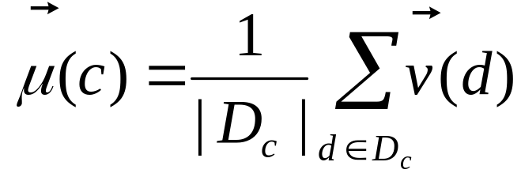
Определение центроида
Sec.14.2
где D_{c} is множество всех документов, которые принадлежат классу c and v(d) is векторное представление документа d.

Slide 22
Проблемы метода Rocchio
Sec.14.2
Есть проблемы с «полиморфными» категориями

Slide 23
Отсечение по центрам тяжести (Rocchio)

Slide 24
Выводы по методу Rocchio
Sec.14.2
Простое представление для каждого класса: центроид-прототип
Классификация основана на близости центроиду
Мало используется вне классификации текстов
  Может быть эффективна для классификации текстов
  Но обычно хуже, чем Naïve Bayes
Простое обучение и тестирование

Slide 25
Метод ближайших соседей
(KNN)

Slide 26
k Nearest Neighbor
(К ближайших соседей)
Sec.14.3
kNN = k Nearest Neighbor
Чтобы классифицировать документ d в класс c нужно:
определить k-окружение as k ближайших соседей d
Посчитать число документов в N, которые относятся к c
Оценить P(c|d) as i/k
Выбрать максимальный класс argmax_{c} P(c|d) [ = majority class]

Slide 27
Пример: k=6 (6NN)
Sec.14.3
P(science| )?
Government
Science
Arts

Slide 28
Алгоритм: k ближайших соседей
Sec.14.3
Использование только одного ближайшего соседа (1NN) ведет к ошибкам из-за:
  нетипичных примеров
  ошибок в ручной привязке единственного обучающего примера.
Более устойчивой альтернативой является k наиболее похожих примеров и определение большинства
Величина k is типично нечетная: 3, 5 (наиболее распространенные величины)

Slide 29
kNN границы разделения
Sec.14.3
Boundaries are in principle arbitrary surfaces – but usually polyhedra
Government
Science
Arts
kNN дает локально определяемое решение границ между классами – дальние точки не влияют на определение границ (в отличие от Naïve Bayes, Rocchio и др.)

Slide 30
Иллюстрация 3NN для текста в векторном пространстве
Sec.14.3

Slide 31
3 NN vs. Rocchio
Ближайшие соседи справляются с полиморфными категриями лучше, чем Rocchio

Slide 32
Метод Байеса

Slide 33
Релевантность документов рубрике
Пользователь (эксперт) – размечает документы, относящиеся к рубрике
  Эта разметка производится оффлайн.
  Может быть результатом ручной рубрикации
Определение лучшего класса для документа
  P (C|di) – условная вероятность: вероятность класса С при предъявлении документа di
  Метод Байеса из курса теории вероятности

Slide 34
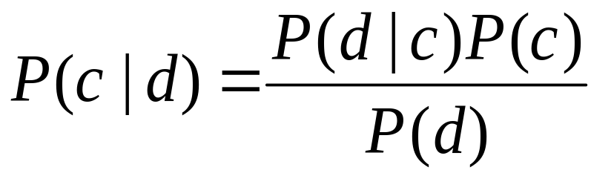
Правило Байеса для классификации текстов
Sec.13.2
Для документа d и класса c

Slide 35
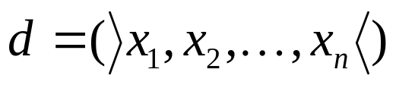
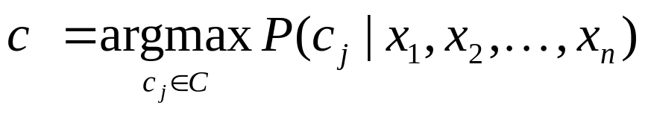
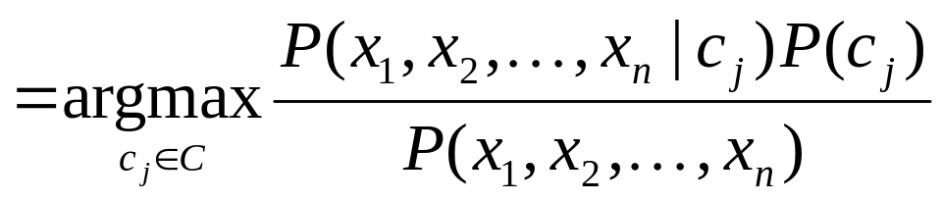
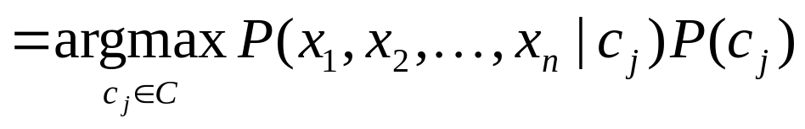
Байесовский классификатор
(Naive Bayes)
Sec.13.2
Задача: Классифицировать новый документ d на основе совокупности признаков в один из классов c_{j} ∈ C
Одинаковый
для всех
классов
С – наиболее вероятный класс

Slide 36
Предположение классификатора
Naive Bayes
Sec.13.2
P(c_{j})
  Может быть оценено из частотности классов в обучающих примерах
P(x₁,x₂,…,x_{n}|c_{j})
  O(|X|^{n}•|C|) параметры
  Может быть оценено, но нужно очень-очень много обучающих примеров
Naive Bayes Предположение о независимости:
Предположим, что вероятность наблюдения конъюнкции атрибутов равна произведению индивидуальных вероятностей P(x_{i}|c_{j}).

Slide 37
Классификатор Naive Bayes
Sec.13.3
Flu
X₁
X₂
X₃
X₄
X₅
runnynose
sinus
cough
fever
muscle-ache
Предположение о Conditional Independence Assumption: признаки присутствия термов независимы друг от друга в заданном классе классификатора:

Slide 38
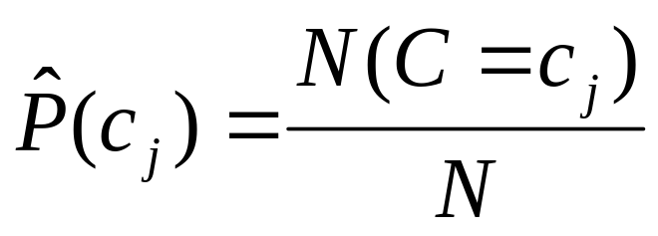
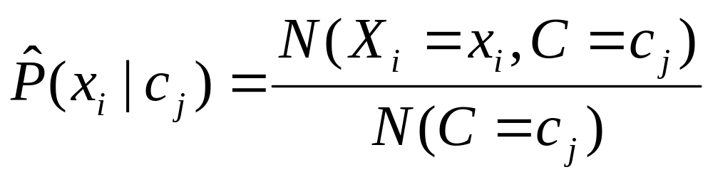
Обучение модели: вычисление нужных величин
Sec.13.3
C
X₁
X₂
X₃
X₄
X₅
X₆
Первая попытка:–частотная оценка
  Используем просто частоты в обучающих примерах

Slide 39
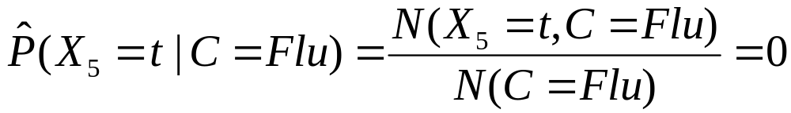
Проблемы с частотной оценкой
Sec.13.3
Flu
X₁
X₂
X₃
X₄
X₅
runnynose
sinus
cough
fever
muscle-ache
Предположим, что у нас не было обучающих документов со словами muscle-ache и классифицированных в тему Грипп?
  Отсутствие одного признака в обучающей выборке делает вероятность нулевой!?

Slide 40
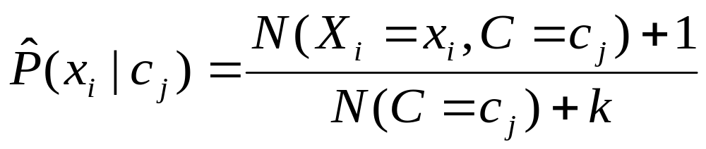
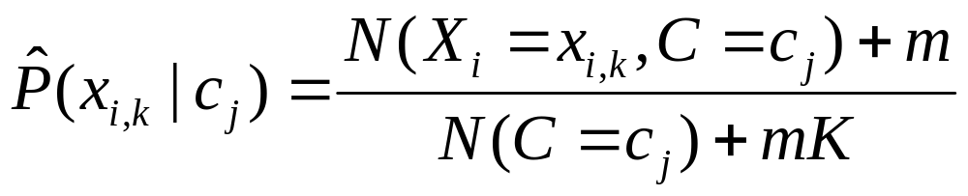
Сглаживание: добавляем тем признакам, которые не встречались, немного вероятности
Sec.13.3
# of values of X_{i}
Более «мягкая» версия
Notes:
Note that this was discussed in the review section, for giving better estimates in the spelling correction exercise.

Slide 41
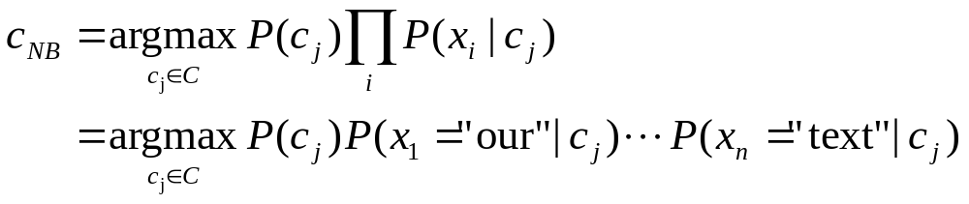
Базовый подход к классификации текстов на основе метода Байеса
Sec.13.2
Атрибуты - позиции в тексте, значения - слова
Предположим еще, что классификация не зависит от позиции слов
  Используем те же параметры в любой позиции
  Результат – модель мешка слов

Slide 42
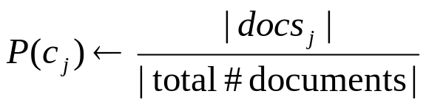
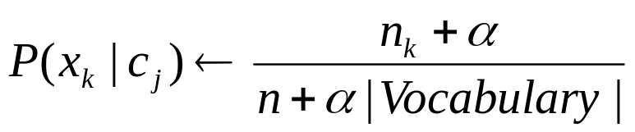
Наивный Байес: Обучение
Sec.13.2
Из обучающего корпуса извлекаем Vocabulary – совокупность разных слов
Вычисляем P(c_{j}) and P(x_{k} | c_{j})
  Для каждого c_{j} in C do
    docs_{j} ← множество документов, в которых проставлен класс - c_{j}
    Text_{j} ← документ, содержащий все l docs_{j} класса Сj
    Для каждого слова x_{k} in Vocabulary
      n_{k} ← number of occurrences of x_{k} in Text_{j}

Slide 43
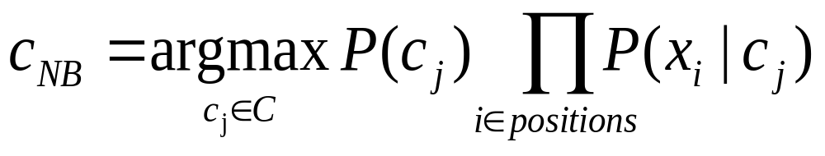
Наивный Байес: Классификация
Sec.13.2
Return c_{NB}, where

Slide 44
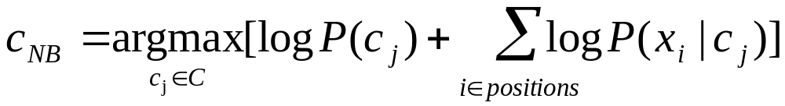
Вычисление: переход к логарифмам
Sec.13.2
Перемножение большого числа вероятностей от 0 до1 может привести к проблемам типа floating-point underflow.
Так как log(xy) = log(x) + log(y), лучше выполнять все операции, суммируя логарифмы
Класс с максимальным логарифмом – является наиболее вероятным
Заметим, что полученная модель классификации – это просто сумма весов

Slide 45
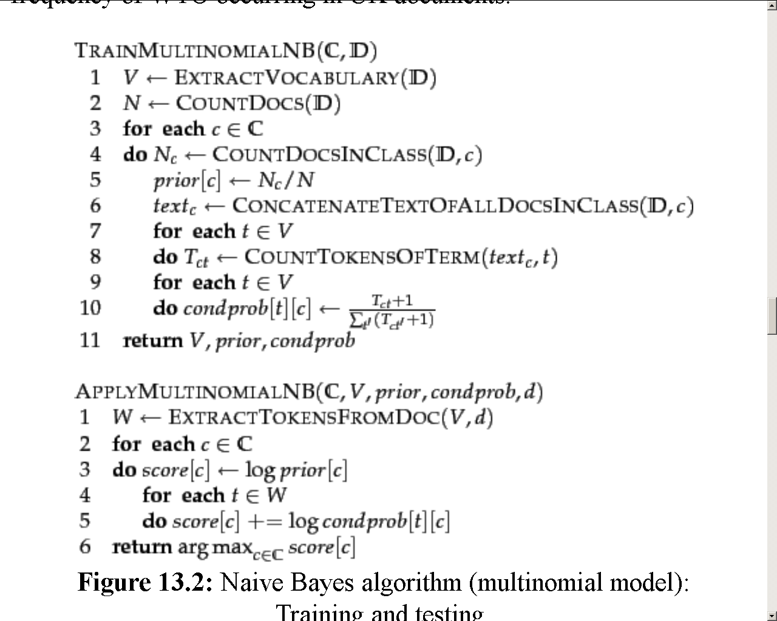

Slide 46
Метод Байеса в распознавании почтового спама
Применяется во многих системах распознавания спама
  «убийца спама»
    Classic Naive Bayes superior when appropriately used

Slide 47
Почтовый спам
Спам - рассылка коммерческой и иной рекламы или иных видов сообщений лицам, не выражавшим желания их получать
  Лаборатория Касперского: доля спама в почтовом трафике в июле 2013 года составила 71%
Методы (http://www.securelist.com/en/threats/spam?chapter=97)
  Черные списки сайтов
  Bulk email – массовая рассылка..
  Фильтрация по контенту
    Ручные правила
    Метод Байеса

Slide 48
Извлечение признаков
Заголовок: получатель, отправитель, доменные имена
Текст
  Слова, фразы, строки символов
  Могут быть бинарными или числовыми
URL, HTML tags, картинки

Slide 49
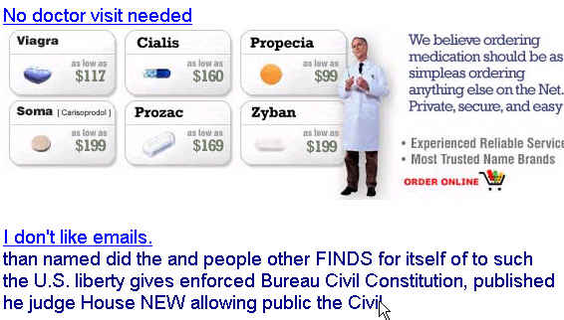
Случайно порожденное имя и адрес
From: Sam Elegy <aj6xfdou7@yahoo.com>
To: ddlewis4@att.net
Subject: you can buy V!@gra
Типограф.
варианты
Спам-контент в форме картинки
Irrelevant legit content; doubles as hash buster

Slide 50
SpamAssassin признаки:
  Basic (Naïve) Bayes spam probability
  Mentions: Generic Viagra
  Regex: millions of (dollar) ((dollar) NN,NNN,NNN.NN)
  Phrase: impress ... girl
  Phrase: ‘Prestigious Non-Accredited Universities’
  From: starts with many numbers
  Subject is all capitals
  HTML has a low ratio of text to image area
  Relay in RBL, http://www.mail-abuse.com/enduserinfo_rbl.html
  RCVD line looks faked
  http://spamassassin.apache.org/tests_3_3_x.html

Slide 51
Байес для распознавания спама
Sec.13.2
Два класса: спам – неспам
Вычисление вероятностей
  Вероятности классов: доля каждого класса в обучающей выборке
  Вероятности признаков P(x_{k} | c_{j}): – количество вхождений в классе/число признаков в классе
Могут быть варианты формул, связанные с тем, что пропустить спам менее опасно, чем отправить нормальное письмо в спам
Используется во многих системах фильтрации и в настоящее время
  Возможно, что предположение о независимости признаков, больше соответствует действительности

Slide 52
Тестирование методов рубрикации

Slide 53
Коллекция и рубрикатор Reuters для автоматического рубрицирования
Более 21 тысячи информационных сообщений из области биржевой торговли и слияния предприятий
Массив разделен на две части: документы для обучения, документы для тестирования
Большинство текстов имеют рубрики, проставленные людьми
Основные рубрики: 135 без иерархии
Примеры рубрик: Золото (товар), Свинец (товар), Кофе и др. товары, Торговля
Средняя длина текста - 133 слова

Slide 54

Точность P и полнота R
        P = TP / ( TP + FP)
        R = TP / ( TP + FN)

Slide 55


Комбинированная мера: F

Slide 56
Усреднение: Micro vs. Macro
  Посчитали меру оценки (F₁) for one class.
  Как агрегировать оценки F1 для многих классов.
  Macroaveraging - макроусреднение
    Посчитать F₁ для каждого из C классов
    Среднее арифметическое для этих C чисел
  Microaveraging - микроусреднение
    Посчитать TP, FP, FN для каждого из C classes
    Суммировать эти С чисел для каждого показателя
    Посчитать F₁ для суммированных TP, FP, FN

Slide 57
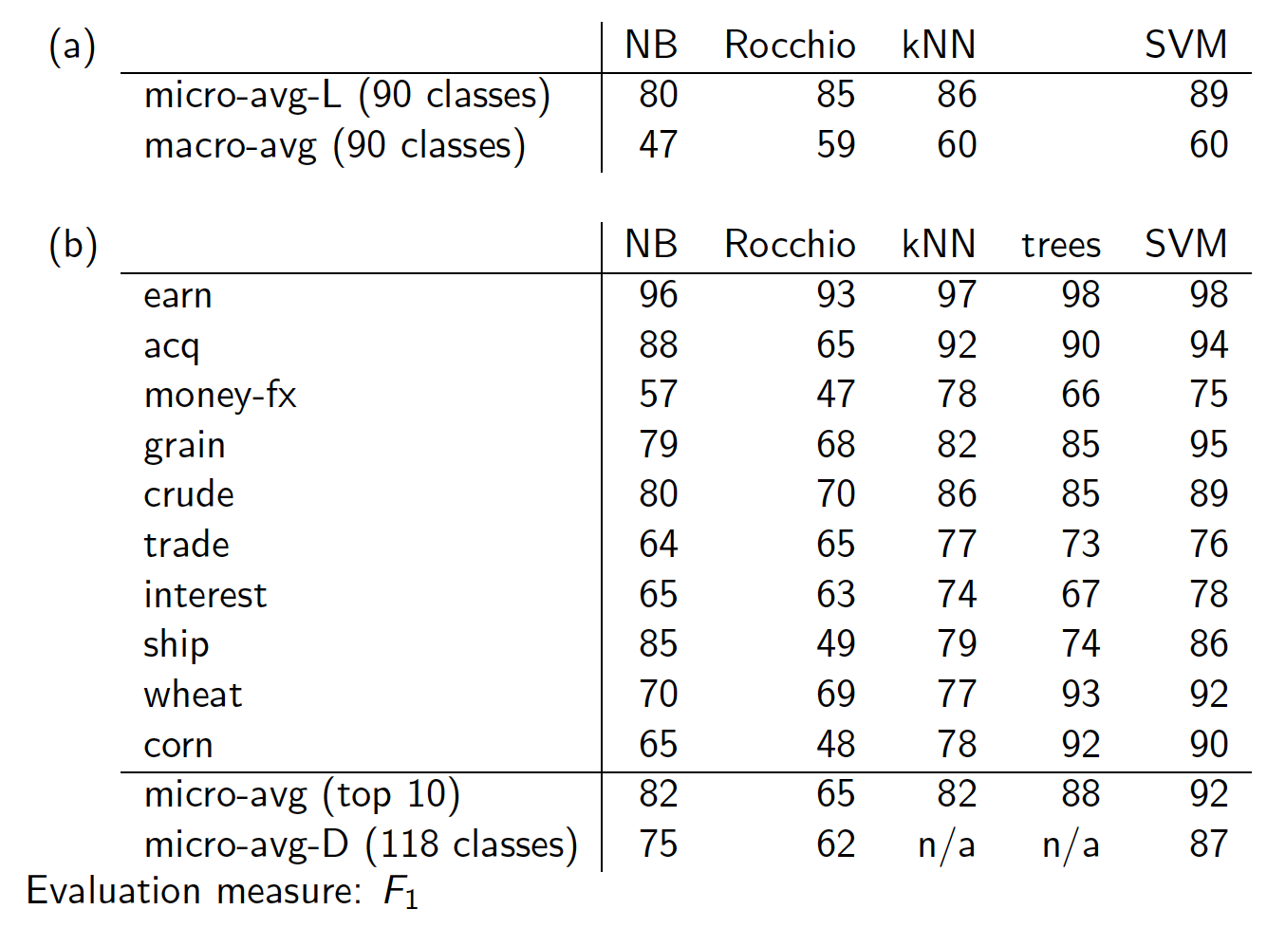
Результаты на коллекции Reuter
Sec. 15.2.4

Slide 58
Домашняя задача 1
Система рубрикации должна классифицировать поток документов по двум рубрикам.
Эксперт отнес к первой рубрике 75 документов, ко второй рубрике – 50 документов.
Система отнесла:
- к первой рубрике 100 документов, из них 50 правильно.
- ко второй рубрике 40 документов, из них 30 правильно.
Найти макро-характеристики качества классификации (точность, полноту, F-меру) - и микро- характеристики (точность, полноту, F-меру).

Slide 59
Домашняя задача 2
Даны документы и их классы С1 и С2
D1=(X1,X2, X3) C1
D2=(X1, X2, X4) C1
D3=(X4, X5, X6) C2
Определить класс документа на основе метода наивного Байеса
D4 (X1, X4, X5)

Slide 60
Задание
Зайти news.yandex.ru
Набрать 10 разных текстов из рубрики Политика
И 10 текстов из другой рубрики, например, Спорт (или другая)
Итого – 20 текстов в двух рубриках
Система классификации методом Байеса
  Можно задать текст и система будет классифицировать
  Показывать полученные веса классов для текущего документа

